Slide 1



UBND QUẬN LONG BIÊN
TRƯỜNG TIỂU HỌC ÁI MỘ A
Bài 1 – Tiết 2

Slide 2



Slide 3
UBND QUẬN LONG BIÊN
TRƯỜNG TIỂU HỌC ÁI MỘ B
Bài 1 – Tiết 2

Slide 4
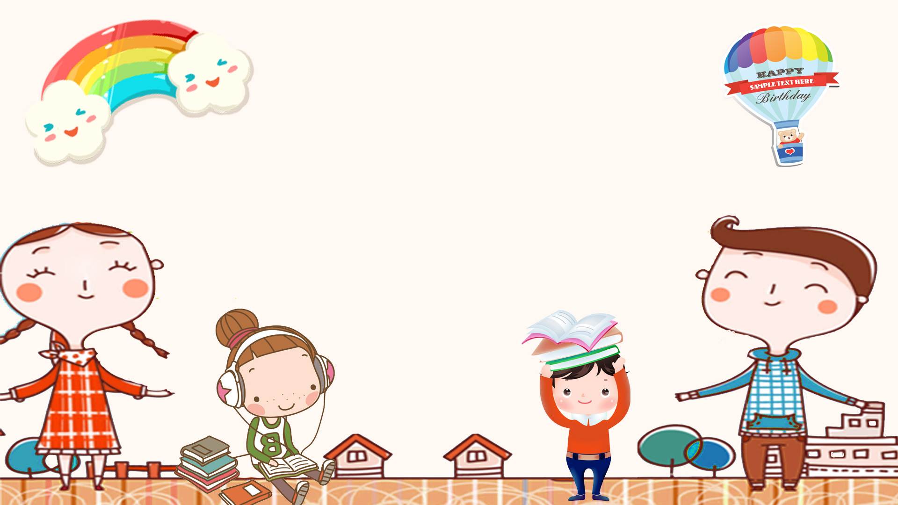
Thực hành

Slide 5
1. Kể tên một số thành viên trong gia đình bên nội, bên ngoại

Slide 6


Em hãy kể tên một số thành viên trong gia đình bên nội, bên ngoại của em.
Vì sao lại xưng hô như vậy?

Slide 7











Notes:
Slide HS trình bày

Slide 8
Có nơi gọi bố mẹ bằng ba - má, có nơi lại gọi là cha – mẹ; có nơi gọi là thầy-u
Việc xưng hô trong gia đình dòng họ tuỳ thuộc vào mỗi vùng miền
Vì vậy chúng ta xưng hộ theo địa phương của mình sao cho phù hợp và lễ phép.

Slide 9
2. Cách thể hiện tình cảm của mình với họ hàng.

Slide 10

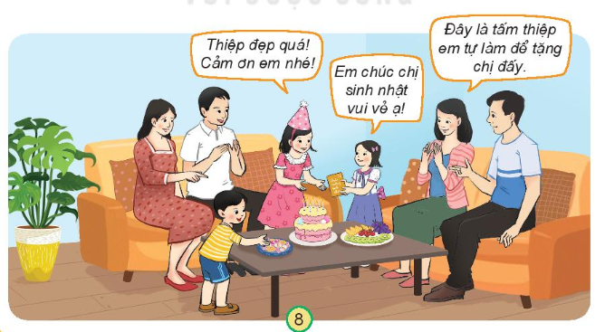
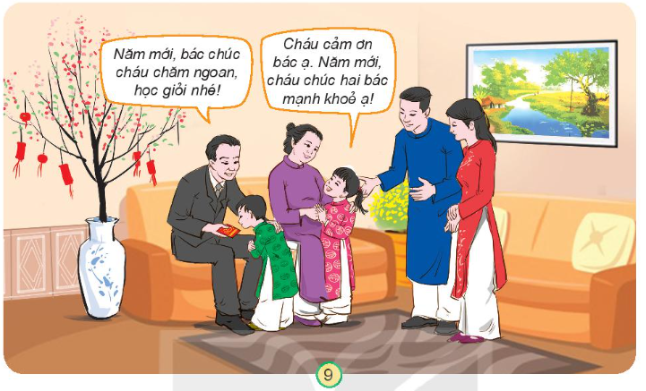
Quan sát tranh và trả lời câu hỏi

Slide 11
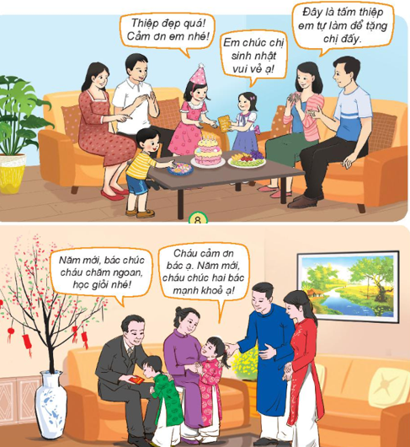



Họ đang gặp nhau vào dịp gì?
Tình cảm của những người trong hình như thế nào?
Thảo luận
nhóm 4

Slide 12
Notes:
Slide HS trình bày

Slide 13

Những người trong hình có mối quan hệ họ hàng với nhau, được thể hiện qua cách xưng hô.
Họ gặp nhau vào dịp sinh nhật của một thành viên trong họ hàng
Những người trong hình thể hiện tình cảm gắn bó với nhau, thông qua hành động tặng quà nhân dịp dinh nhật; sự vui vẻ của mỗi người khi gặp họ hàng nhà mình.

Slide 14
Những người trong hình có mối quan hệ họ hàng với nhau, được thê hiện qua cách xưng hô: bác, cháu
Họ gặp nhau vào dịp Tết nguyên đán
Những người trong hình thể hiện tình cảm gắn bó với nhau, thông qua hành động đến thăm và chúc tết nhau nhân dịp đón năm mới

Slide 15
3. Nêu việc mình làm thể hiện tình cảm với gia đình, họ hàng.

Slide 16

Em thường làm gì để thể hiện tình cảm của mình đối với họ hàng?

Slide 17
Notes:
Slide HS trình bày

Slide 18
Vận dụng

Slide 19
4. Viết cách xưng hô hoặc dán ảnh các thành viên trong gia đình thuộc họ hàng bên nội, bên ngoại.

Slide 20
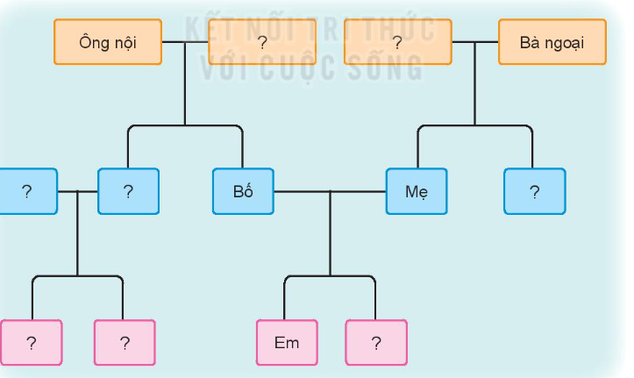
Viết cách xưng hô hoặc dán ảnh các thành viên trong gia đình thuộc họ hàng bên nội, bên ngoại của em theo sơ đồ gợi ý dưới đây:

Slide 21
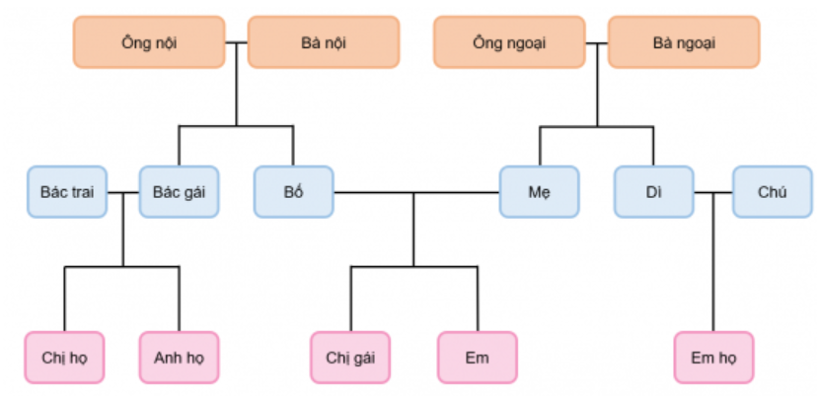
Một số sơ đồ mẫu

Slide 22
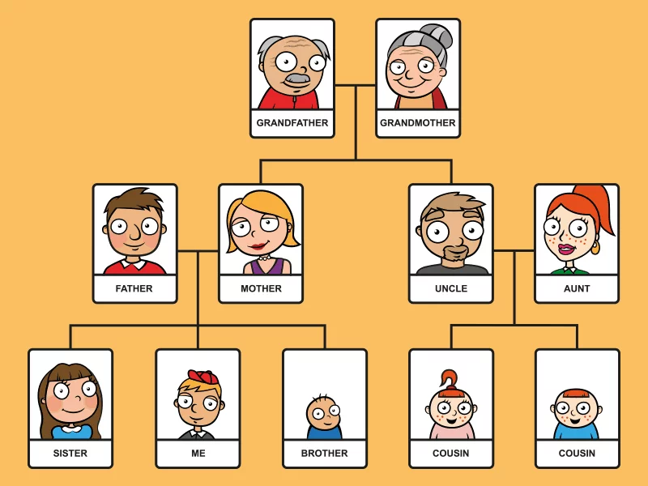
Một số sơ đồ mẫu

Slide 23





Slide 24



